Slide 1
Стиль ділового листування. Логічні елементи тексту та порядок його викладення
За навчальною програмою 2018 року
Урок 37

Slide 2
Особливості офіційно-ділового стилю документів
1. Точність, послідовність і лаконічність викладу фактів, гранична чіткість у висловленні.
2. Наявність мовних зворотів – кліше.
Кліше – це мовні конструкції, яким властиві постійний склад компонентів, їх порядок та усталене звучання. Розрізняють прості, ускладнені та складні кліше.

Slide 3
Що таке кліше?
Прості кліше – це мовні конструкції, що складаються з двох слів: згідно з, відповідно до, вжити заходів, оголосити подяку, винести догану, брати участь тощо.
Ускладнені – що мають більше двох слів: брати до уваги, згідно з оригіналом, брати активну участь, вжити суворих заходів, винести сувору догану тощо.
Складні – мають у своїй структурі два простих кліше, які поєднані в один блок: відділ боротьби з організованою злочинністю, контроль за виконанням наказу залишаю за собою, наказ оголосити особовому складу академії тощо.

Slide 4
Особливості офіційно-ділового стилю документів
3. Наявність реквізитів, які мають певну черговість.
4. Логічність і аргументованість викладу.
5. Відсутність індивідуальних рис стилю.
6. Лексика здебільшого нейтральна, вживається в прямому значенні.

Slide 5
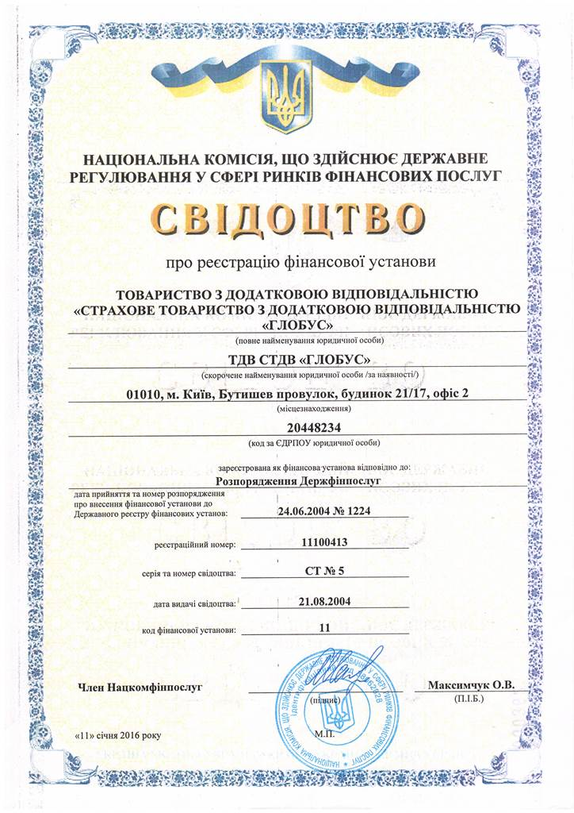
Реквізити документів

Slide 6
Діловий текст та його складові частини
Текст, як головний елемент будь-якого документа, має чітко й переконливо відбивати причину й мету його написання, розкривати суть конкретної справи, містити докази, висновки.
Основними рисами тексту ділових документів є:
нейтральний тон викладу змісту лише у прямому значенні;
точність та ясність повинні поєднуватися з лаконічністю, стислістю та послідовністю викладу фактів;
документальність (кожний папір повинен мати характер документа),
наявність реквізитів, котрі мають свою черговість, що дозволяє довго зберігати традиційні стабільні форми;
наявність усталених одноманітних мовних зворотів, висока стандартизація вислову;
сувора регламентація тексту.

Slide 7
Основні елементи тексту документа
Текст документа складається з логічних елементів: вступу, доказу та закінчення.
ВСТУП
ДОКАЗ
ЗАКІНЧЕННЯ

Slide 8
Основні елементи тексту документа
Вступ готує адресата до сприймання теми (подається історія питання, зазначається привід, що став підставою створення документа і тому подібне).

Slide 9
Основні елементи тексту документа
У доказі викладається суть питання (докази, міркування, пояснення, які можуть супроводжуватися цифрами, розрахунками, посиланнями на законодавчі акти, інші аргументи).

Slide 10
Основні елементи тексту документа
У закінченні формулюється мета, заради якої складено документ. Воно може бути як активним, так і пасивним. Активне закінчення точно зазначає, яку дію мусить виконати адресат, пасивне – інформує його про якийсь факт, обставину тощо.

Slide 11
Рубрикація тексту
Рубрикацією називається поділ тексту на складові частини, графічне відокремлення однієї частини від другої, а також використання заголовків, нумерації та ін. Рубрикація є зовнішнім виразом композиційної побудови тексту. Ступінь складності рубрикації залежить від змісту – його об'єму, тематики і призначення.
Найпростішою рубрикою є абзац – відступ вправо на початку першого рядка кожної частини тексту. Інакше кажучи, абзац означає частину тексту між двома відступами.

Slide 12
Рубрикація тексту
Абзац служить показником переходу від однієї думки (теми) до іншої. Розподіл тексту за абзацами дозволяє адресату робити невеликі зупинки і дає можливість зосередитися на прочитаному.
Абзац може складатися з одного речення, якщо цьому реченню надається особливе значення. Абзац може охоплювати і ряд речень, як зав'язані в одну складну думку. Однак абзац завжди розкриває внутрішньо закінчену смислову одиницю.
Абзацний поділ тексту нерідко поєднується з нумерацією – числовим, а також буквенним позначенням послідовно розташованих частин тексту.

Slide 13
Рубрикація тексту
Важливими засобами рубрикації є заголовки та підзаголовки.
Заголовок завжди є структурним елементом тексту. Він дозволяє в короткій (стислій) формі відобразити тематику документа, а нерідко і його головну ідею.
Заголовок повинен чітко відповідати тексту бути логічно повноцінним і досить коротким.
Підзаголовок використовується тільки тоді, коли текст складної будови і мусить не тільки членуватися з використанням чисел, а й вимагає інформативної прив'язки у вигляді речення. Підзаголовок доповнює заголовок, конкретизує, роз'яснює його при членуванні складного тексту. Так під одним заголовком можу ть бути два і більше підзаголовків. Кількість підзаголовків залежить від складності, об'єму тексту і питань (проблем), які в документі розглядаються.

Slide 14
Нумерація сторінок
Важливим технічним прийомом є нумерація сторінок тексту. Якщо текст оформлений на кількох сторінках, то кожна сторінка його, окрім першої, повинна бути пронумерована. На титульній сторінці її номер не позначається, але рахується. Якщо документ містить титульну сторінку і зміст, то на перших двох сторінка теж не проставляється. Але рахується так само. Порядковий номер сторінки проставляється в одному місці арабськими числами: 2, 3 і т.д.

Slide 15
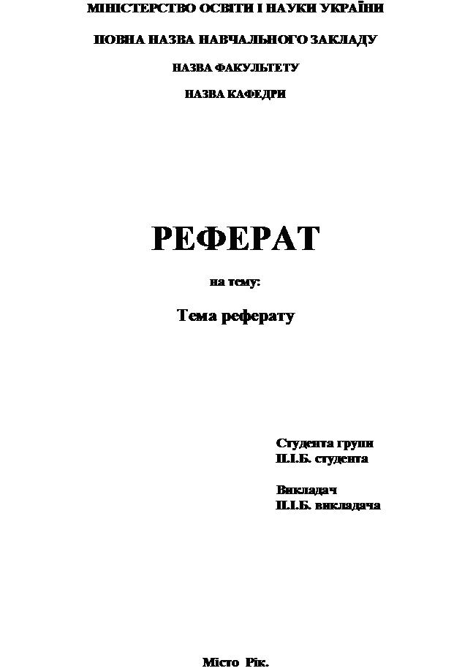
Оформлення титульної сторінки
Тексти з великим об'ємом інформації, які мають вигляд самостійної роботи типу реферату, монографії, дослідження (дисертації), повинні мати титульну сторінку. На титулці проставляється конкретна інформація, яка відповідає змісту, вказує на виконавця документа (роботи), дату створення (видання), місце видання і, подеколи, має прив'язку до організації (підприємства) чи структурного підрозділу (автор документа), де дана робота фіксувалася.

Slide 16
Оформлення титульної сторінки
Зміст має вигляд короткого заголовка (назви) і пишеться великими (прописними) буквами. Розташовується посередині аркуша паперу. В деяких випадках, коли заголовок невеликий (в об'ємі 40 знаків), може писатися через розрядку (пробіл).
Виконавець документа (укладач) позначається під заголовком. Вказується його офіційний або науковий статус з перерахуванням посади, вченого звання (якщо вони є). Повністю пишуться прізвище, ім'я, по батькові.
Якщо виконавців (укладачів) кілька, то вони проставляються один під одним в алфавітному порядку або за службовим ранжиром, згідно з тими посадами, які вони обіймають, чи вчених ступенів.

Slide 17
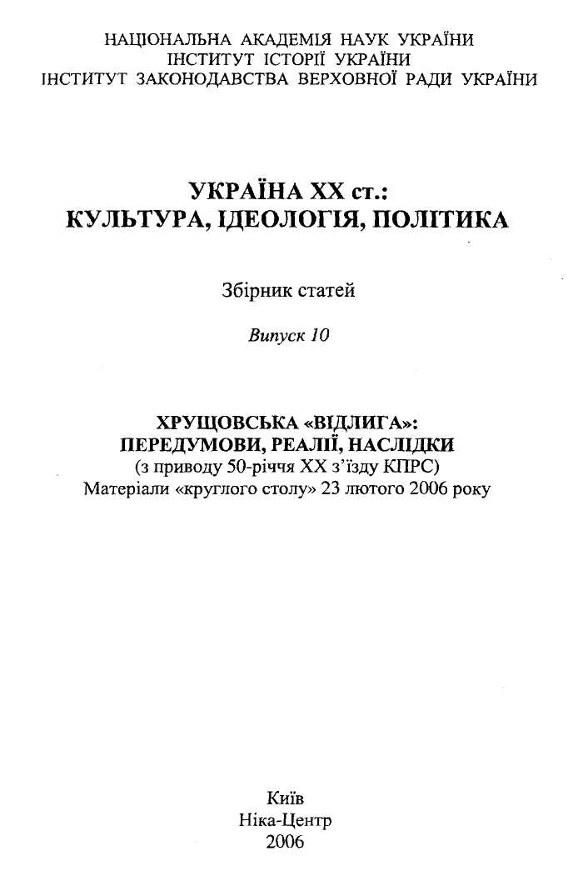
Оформлення титульної сторінки
Автор документа (повна назва організації, де документ створювався) пишеться одразу від верхнього поля центровим способом.
Місце видання позначається як географічний пункт, на території якого проживає автор документа. Пишеться внизу сторінки, з урахуванням нижнього поля. Часто вказується і назва видавництва, якщо вона є.
Дата документа на титульній сторінці має позначку тільки календарного року, який пишеться арабськими числами, без будь-яких інших графічних деталей типу лапок, дужок, рисок, крапок. Наприклад: 2007.

Slide 18
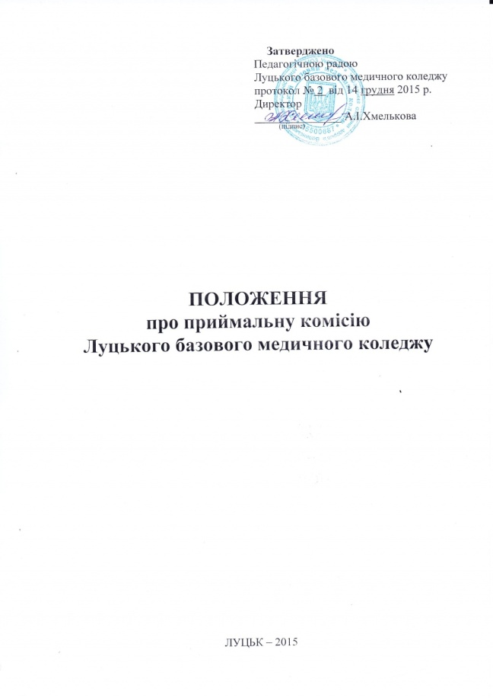
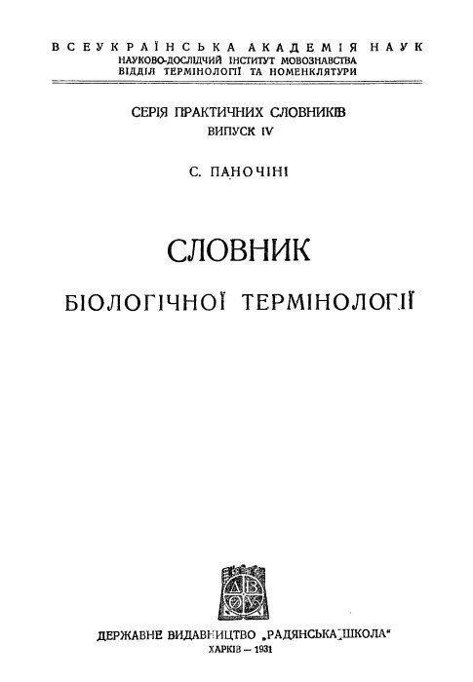
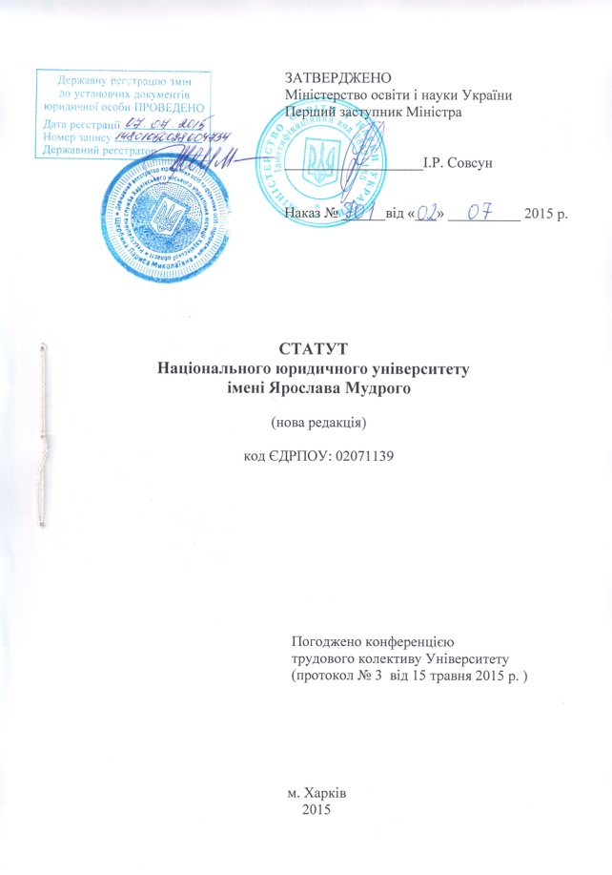
Оформлення титульної сторінки
Усі реквізити титульної сторінки повинні відділятися один від одного певними інтервалами.

Slide 19
Способи виділення тексту в документах
Для підсилення значення, для акцентування тієї чи іншої частини тексту в документах використовуються певні прийоми (способи) виділення інформаційного матеріалу. Виділення тексту в документі звертає увагу читача на ту інформацію, яка може, на думку автора, нести смислове навантаження. Окрім того, виділення тексту або його частини має і естетичне значення.
Може бути виділене одне або кілька слів, але не більше одного речення.

Slide 20
Способи виділення тексту в документах
Спосіб перший – підкреслення частини тексту суцільною або пунктирною лінією. Такий спосіб найчастіше допускається в підзаголовках.
Наприклад:
"ТЕХНОЛОГІЯ ОБРОБКИ І ІСТОРІЯ.
Відображення і дисперсія світла",
де перше речення – заголовок, а підкреслене друге речення – підзаголовок.

Slide 21
Способи виділення тексту в документах
Спосіб другий – написання літер жирним шрифтом або курсивом. Сучасні технічні засоби (насамперед, персональний комп'ютер) дозволяють вибрати будь-який інший тип шрифту, відмінний від основного.
Наприклад: "Велике значення для розвитку держави має міцна фінансова система", або "Велике значення для розвитку держави має міцна фінансова система".

Slide 22
Способи виділення тексту в документах
Для підсилення значення, для акцентування тієї чи іншої частини тексту в документах використовуються певні прийоми (способи) виділення інформаційного матеріалу. Виділення тексту в документі звертає увагу читача на ту інформацію, яка може, на думку автора, нести смислове навантаження. Окрім того, виділення тексту або його частини має і естетичне значення.
Може бути виділене одне або кілька слів, але не більше одного речення.

Slide 23
Способи виділення тексту в документах
Спосіб третій – написання через розрядку (пробіл), яке виглядає як рівномірні пропуски між літерами тексту. Найчастіше так виділяють заголовок (назву) і подекуди – одне чи два слова.
Наприклад: "В призматичних приладах інтервали хвиль зменшуються..."

Slide 24
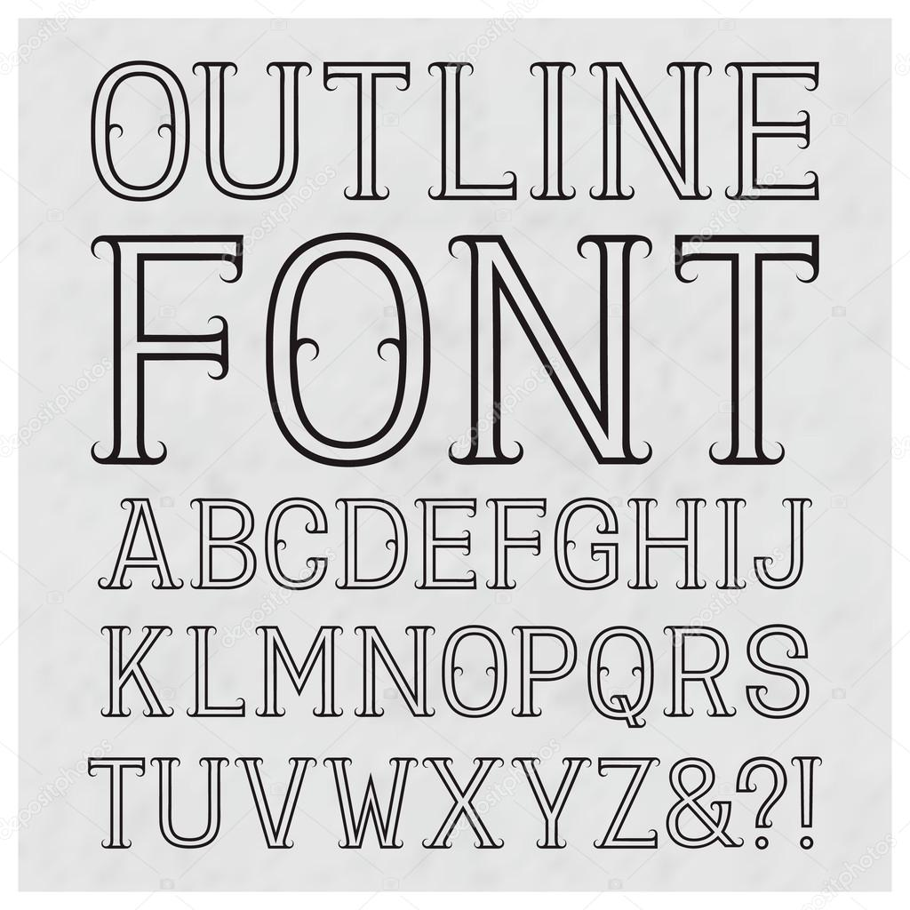
Способи виділення тексту в документах
Спосіб четвертий допускає, в окремих випадках, виділення слів з акцентом чи пафосом в текстах великими буквами.
Наприклад: "На зламі століть УКРАЇНА зайняла відповідне місце на карті світу..."

Slide 25
Способи виділення тексту в документах
Спосіб п'ятий передбачає застосування в тексті іншого кольору шрифта. Як правило, текст має чорний колір шрифта. За допомогою кольорової фарби для принтера можна виділити слово або частину тексту іншим кольором.

Slide 26
Способи виділення тексту в документах
Можна комбінувати деякі способи, поєднувати їх, але не всі. Можна поєднати розрядку з жирним шрифтом.
Наприклад: "в с ь о г о".
Дозволяється поєднувати використання іншого шрифту з підкресленням.
Наприклад: "... сума пільгових виплат..."

Slide 27
Способи виділення тексту в документах
Не бажано поєднувати в тексті виділення іншим кольором разом з розрядкою чи підкресленням. Це ж стосується і поєднання жирного шрифту з розрядкою і підкресленням. Перенасичення графічно-технічними виділеннями в тексті недопустиме. На одній сторінці можна виділити від одного до трьох слів або одне речення.

Slide 28
Додаткові відомості в текстах службових документів
у деяких видах документів зустрічаються доповнення до основного тексту. Доповнення можуть мати вигляд приміток, виносок, додатків.
ПРИМІТКА
ВИНОСКА
ДОДАТОК

Slide 29
Способи виділення тексту в документах
Примітка – доповнююче пояснення до частини тексту. Примітка оформляється тільки на тій сторінці, де в тексті є вказівка про неї. Вказівка про примітку позначається арабськими літерами. В тексті може бути одна і більше приміток. Примітку розташовують після основного тексту, з урахуванням нижнього поля. Переносити примітку на іншу сторінку не дозволяється.

Slide 30
Способи виділення тексту в документах
Виноска – це доповнення до слова, фрази, речення. Виноска оформляється в кінці тексту (так як і примітка), з урахуванням нижнього поля. Виноска позначається зірочкою (*). Виносок може бути кілька, якщо постала необхідність щось прокоментувати. Виноски розташовуються тільки в межах однієї сторінки, на іншу сторінку їх переносити не слід. На одній сторінці повинно бути не більше трьох виносок.

Slide 31
Способи виділення тексту в документах
Доповнення до тексту можуть мати вигляд додатка – самостійного реквізиту.
Якщо документ має додатки, то вони оформляються таким чином:
Додаток: на 10 арк. у 2 прим.

Slide 32
Правила підготовки тексту документа
1. Писати простими реченнями, щоб полегшити сприймання документа.
2. Вживати стійкі (трафаретні) словосполучення, що виражають стандартні аспекти змісту.
Наприклад:
згідно з Вашим проханням ...
відповідно до Постанови Кабінету Міністрів ...
у порядку обміну досвідом ...
Такі стандартні вирази полегшують сприймання документа, а також процес його складання, скорочуючи час на пошуки формулювань.

Slide 33
Правила підготовки тексту документа
3. Вживати прямий порядок слів у реченні (підмет передує присудкові) у тому випадку, коли логічний наголос падає на об'єкт дії. Зворотний порядок слів уживається, якщо логічний наголос падає на саму дію.
4. Для точності і ясності висловлювання у простих реченнях уживати прямий порядок розташування членів речення.
5. Складнопідрядні речення вживати для висловлення причинно-наслідкових зв'язків. Будуючи ці речення, слід пам'ятати, що найуживанішими є складні речення зі сполучниками: що, якщо, за умови, щоб, де як, внаслідок того, що.
Складнопідрядні речення, поєднуючи прохання й причини, що спонукали звернутися з проханням, відмову й переконливу її аргументацію в межах єдиної конструкції, надають більшої переконливості проханню й пом'якшують враження від відмови.

Slide 34
Правила підготовки тексту документа
6. Місце підрядного речення залежить від того, до якого члена головного речення воно відноситься. Якщо підрядне речення пояснює лише одне слово головного, воно, як правило, іде слідом за ним.
Якщо підрядне речення належить до групи присудка у головному або до всього головного речення, воно ставиться або перед головним (коли акцент робиться на обставинах виконання дій), або після головного (коли пояснюється основна ідея складного речення).
Наприклад: "З огляду на те, що проект рішення було попередньо погоджено, нарада тривала менше ніж годину" або: "Нарада тривала менше ніж годину, з огляду на те, що ..."

Slide 35
Правила підготовки тексту документа
7. 3 метою скорочення тексту можна вживати дієприслівникові звороти, за допомогою яких формулювати причини, що викликали прийняття того чи іншого управлінського рішення. Дієприслівниковий зворот починає, а не завершує фразу.
Наприклад: "Враховуючи... Вважаючи... Беручи до уваги... Керуючись... Розглянувши поданий на затвердження проект документа..."
8. Замінювати займенники іменниками.
Не вживати емоційних виразів та не показувати суб'єктивного ставлення до викладеного. Тон службового документа нейтральний.

Slide 36
Правила підготовки тексту документа
9. Слід пам'ятати, що автором управлінського документа є юридична особа, через що текст викладається від третьої особи.
Наприклад: "Колегія ухвалила. Ректорат затвердив".
10. У розпорядчих документах застосовувати мовні конструкції наказового характеру: наказую (у наказі), пропоную (у вказівках).
11. Вставні слова на початку речення сприяють точності і ясності висловлення (напр.: на наш погляд, на нашу думку, безперечно, безумовно, без сумніву, на жаль, перше, отже, звичайно, до речі).

Slide 37
Правила підготовки тексту документа
12. Не прийнято вживати особові займенники замість іменників (наприклад, вона замість дирекція, він замість прізвища й імені тощо).
13. Назву документа писати з нового рядка, з великої літери, крапка після назви відсутня (за вимогами Єдиного державного стандарту).
14. Деякі реквізити документів (слова "Порядок денний", "Слухали", "Виступили", "Ухвалили", "Затверджую", "Погоджено", "Видати" та деякі інші резолютивні слова) пишуть з великої літери і друкують великими буквами.
Друкується документ через 2 (1,5) міжрядкові інтервали, ліве поле – 3 см., праве – 1,5 см., верхнє – 2 см., нижнє – 2 см.

Slide 38
Правила підготовки тексту документа
15. Слід дотримуватися естетики розміщення слів, абзаців, правильних переносів. Не допускати переносів у назвах документів, прізвищах.
16. Дату після документа проставляють зліва, арабськими цифрами, у стандартизованих документах – зліва вгорі, на штампі, або після назви документа. Далі, внизу, в цьому ж рядку, де записано дату, ставлять свій підпис точніше, розпис, ще далі, ініціали й прізвище адресанта.

Slide 39
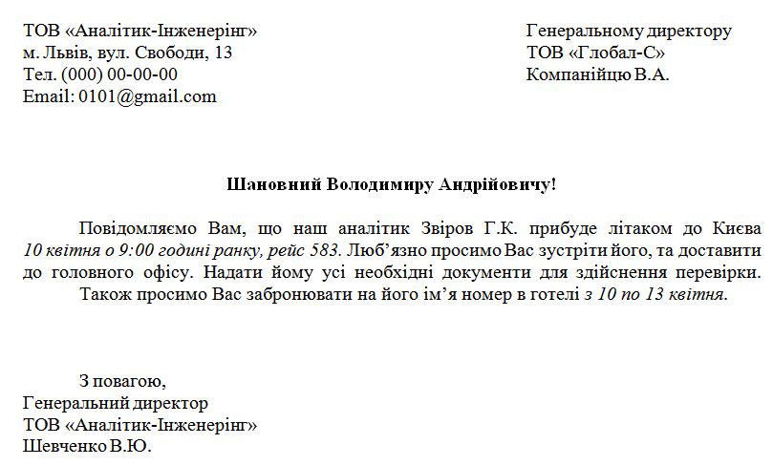
Створіть у MS Word лист-прохання за зразком. Збережіть документ на своєму Google Диску під ім'ям Доповідна записка_Ваше прізвище,та надішліть на пошту вчителя.

Slide 40
Дякую за увагу!
За навчальною програмою 2018 року
Урок 37

